Slide 2
موضوع:
موضوع
مستندات ارکان اجرایی کانون های محله های ارتقاء دهنده سلامت
مرکز جامع سلامت کرکیخان
واحدآموزش و ارتقاء سلامت
شهرستان بروجرد
اسفند1402
بروجرد

Slide 3
جلسه راه اندازی کانون محله ارتقاء دهنده سلامت درمرکز کرکیخان شهرستان بروجرد
این جلسه با هدف راه اندازی کانون های محله ارتقاء دهنده سلامت در مرکز کرکیخان، باهماهنگی واحد آموزش وارتقای سلامت مرکز بهداشت شهرستان بروجرد و مسئول مرکز کرکیخان جناب آقای دکتر ترکاشوند و امام جماعت ،مراقب ناظر ، مامای مرکز ،بهورزان ،معتمدین ومسئول پایگاه مقاومت بسیج و نماینده داوطلبان سلامت محله و خیرین محله و سفیران سلامت مرکز در مرکز کرکیخان در مورد عوامل اجتماعی موثر بر سلامت و سبک زندگی سالم در منطقه برگزار گردید.
در این جلسه تیم اجرایی کانون سلامت محله بطور همزمان در مرکز و خانه های بهداشت مرکز کرکیخان برگزار شد. با توجه به اینکه جلسه مرکز در انتها به شکل پرسش و پاسخ برگزار شد ، مسئولین روستا علاوه بر اعلام آمادگی برای مشارکت در موضوع آموزش ، ایده های خوبی هم برای انتقال مطالب از تیم مرکز به جمعیت تحت پوشش و ارتباط میان خیرین منطقه و مرکز کرکیخان جهت حمایت از کودکان و مادران نیازمند و حمایت از فرزند آوری مطرح نمودند
بروجرد

Slide 4
جلسه هیات امناء مرکز جامع سلامت کرکیخان
بروجرد

Slide 5
جلسه هیات امناء مرکز جامع سلامت کرکیخان
بروجرد

Slide 6
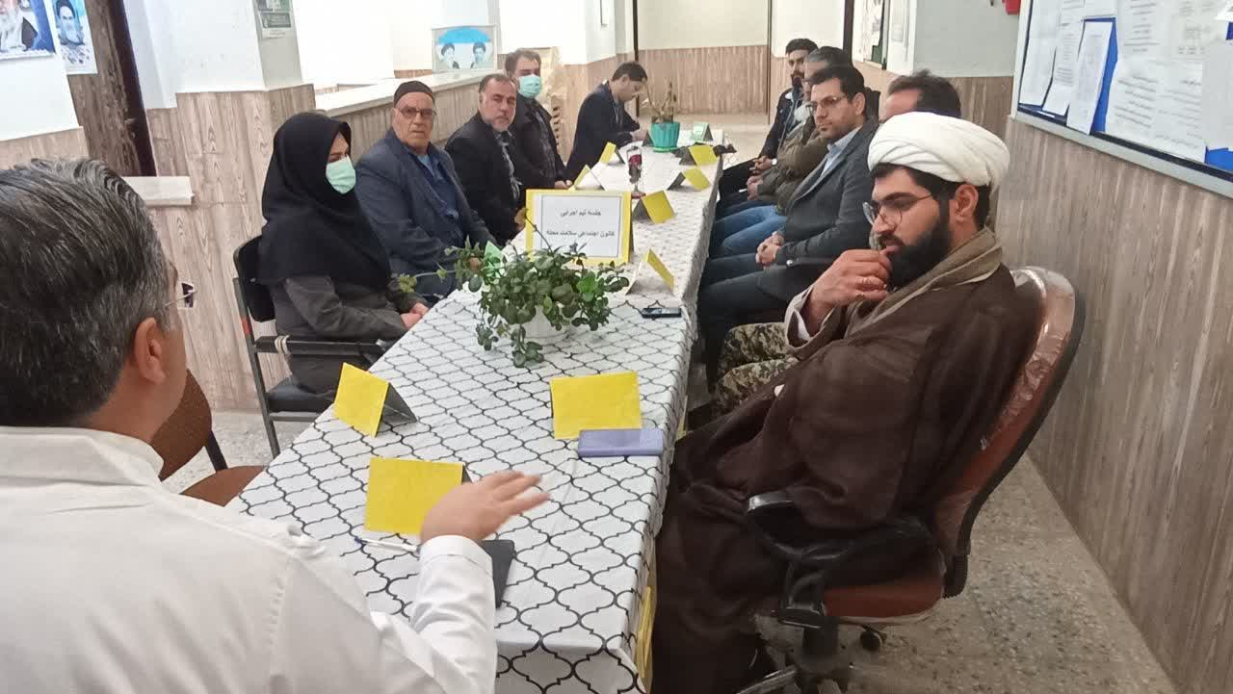
جلسه هیات امناء مرکز جامع سلامت کرکیخان
بروجرد

Slide 7
جلسه هیات امناء مرکز جامع سلامت کرکیخان
بروجرد

Slide 8
جلسه هیات امناء مرکز جامع سلامت کرکیخان
بروجرد

Slide 9
جلسه هیات امناء مرکز جامع سلامت کرکیخان

Slide 10
جلسه راه اندازی کانون ارتقاء دهنده سلامت محله درخانه بهداشت کرکیخان
این جلسه با هدف راه اندازی کانون های ارتقاء دهنده سلامت محله در خانه بهداشت کرکیخان، روز شنبه ۲۶ اسفند ماه ۱۴۰۲ باهماهنگی واحد آموزش وارتقای سلامت مرکز بهداشت شهرستان بروجرد و ، با حضور روحانی و معتمدین ومسئول پایگاه مقاومت و نماینده داوطلبان سلامت محله و دهیار و خیرین محله و مدیر مدرسه در خانه بهداشت کرکیخان، برگزار گردید
بروجرد

Slide 11
جلسه کانون محله ارتقاء دهنده سلامت خانه بهداشت کرکیخان
بروجرد

Slide 12
جلسه کانون محله ارتقاء دهنده سلامت خانه بهداشت کرکیخان
بروجرد

Slide 13
جلسه راه اندازی کانون ارتقاء دهنده سلامت محله درخانه بهداشت گلچهران
این جلسه با هدف راه اندازی کانون های ارتقاء دهنده سلامت محله در خانه بهداشت گلچهران، روز شنبه ۲۶ اسفند ماه ۱۴۰۲ باهماهنگی واحد آموزش وارتقای سلامت مرکز بهداشت شهرستان بروجرد و ، با حضور روحانی و معتمدین ومسئول پایگاه مقاومت و نماینده داوطلبان سلامت محله و دهیار و خیرین محله و مدیر مدرسه در خانه بهداشت گلچهران، برگزار گردید
بروجرد

Slide 14
جلسه کانون محله ارتقاء دهنده سلامت خانه بهداشت گلچهران
بروجرد

Slide 15
جلسه کانون محله ارتقاء دهنده سلامت خانه بهداشت گلچهران
بروجرد

Slide 16
جلسه راه اندازی کانون ارتقاء دهنده سلامت محله درخانه بهداشت خشتیانک
این جلسه با هدف راه اندازی کانون های ارتقاء دهنده سلامت محله در خانه بهداشت خشتیانک، روز شنبه ۲۶ اسفند ماه ۱۴۰۲ باهماهنگی واحد آموزش وارتقای سلامت مرکز بهداشت شهرستان بروجرد و ، با حضور روحانی و معتمدین ومسئول پایگاه مقاومت و نماینده داوطلبان سلامت محله و دهیار و خیرین محله و مدیر مدرسه در خانه بهداشت خشتیانک، برگزار گردید
بروجرد

Slide 17
جلسه کانون محله ارتقاء دهنده سلامت خانه بهداشت خشتیانک
بروجرد

Slide 18
جلسه کانون محله ارتقاء دهنده سلامت خانه بهداشت خشتیانک
بروجرد

Slide 19
جلسه راه اندازی کانون ارتقاء دهنده سلامت محله درخانه بهداشت ملمیجان
این جلسه با هدف راه اندازی کانون های ارتقاء دهنده سلامت محله در خانه بهداشت ملمیجان، روز شنبه ۲۶ اسفند ماه ۱۴۰۲ باهماهنگی واحد آموزش وارتقای سلامت مرکز بهداشت شهرستان بروجرد و ، با حضور روحانی و معتمدین ومسئول پایگاه مقاومت و نماینده داوطلبان سلامت محله و دهیار و خیرین محله و مدیر مدرسه در خانه بهداشت ملمیجان، برگزار گردید
بروجرد

Slide 20
جلسه کانون محله ارتقاء دهنده سلامت خانه بهداشت ملمیجان
بروجرد

Slide 21
جلسه کانون محله ارتقاء دهنده سلامت خانه بهداشت ملمیجان
بروجرد

